Slide 1
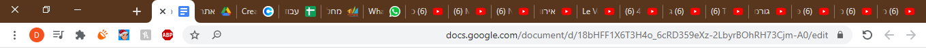


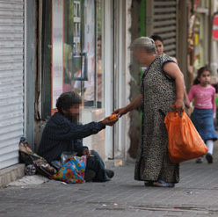
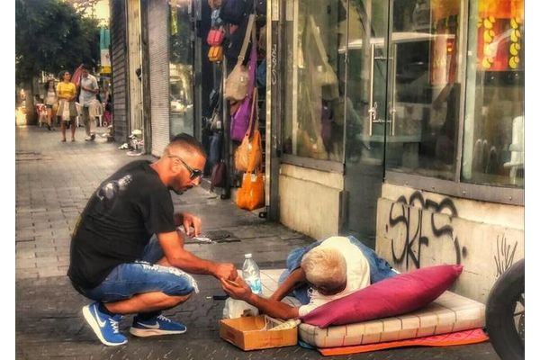
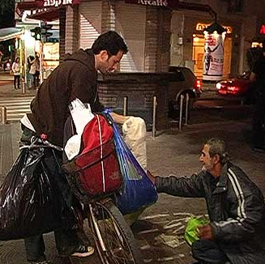

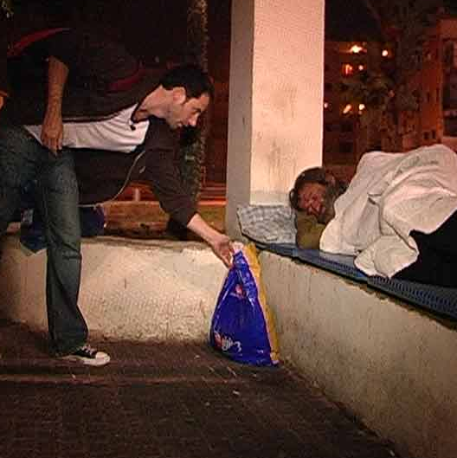
makom.balev.project@gmail.com
054-5920281
Facebook | Instagram | TikTok
בית ו אודות ו בלוג ו גלריה ו הצטרפות ו יצירת קשר ו תרומה
תמונה
12/4/21
שושי למען האחר
שושי, בת 67 מרמת גן מסתובבת בימים אלו ברחובות תל אביב ומחלקת מזון לנזקקים. "כבר מעל לשנה שאני חסרת עבודה" אומרת שושי" העזרה לאחר ממלאת אותי גאווה ושמחה" לאחרונה שושי פועלת רבות לרווחת דירי הרחוב ואף הקימה מתחם לינה ובית תמחוי בשלושה ערים שונות. שושי שמחה שניתנה לה היכולת לסייע לאחרים. ששושי נשאלת למה היא לא מפסיקה או נחה היא טוענת "שאין סיבה ואין ממה לנוח"
להמשך קריאה
"טוב לתת כשנשאלים, אך טוב יותר לתת מבלי להישאל - לתת מתוך הבנה."
ג'ובראן חליל ג'ובראן
יום התנדבות בשילוב עריית אשדוד
תלמידי י"ב היקרים שלנו, ביום ראשון, 24/1 תיבחנו בבחינת בגרות באנגלית בע"פ. בהתאם להנחיות משרד החינוך פרסמנו לכל אחד את שעת הבחינה בטבלאות המצורפות, בחדרי המחשבים. עליכם למלא הצהרת בריאות טרם הגיעכם
makom.balev.project@gmail.com
054-5920281
תודה רבה ל: # #
#
Facebook | Instagram | TikTok

Slide 2
makom.balev.project@gmail.com
054-5920281
Facebook | Instagram | TikTok
בית ו אודות ו בלוג ו גלריה ו הצטרפות ו יצירת קשר ו תרומה
תמונה
12/4/21
שושי למען האחר
שושי, בת 67 מרמת גן מסתובבת בימים אלו ברחובות תל אביב ומחלקת מזון לנזקקים. "כבר מעל לשנה שאני חסרת עבודה" אומרת שושי" העזרה לאחר ממלאת אותי גאווה ושמחה" לאחרונה שושי פועלת רבות לרווחת דירי הרחוב ואף הקימה מתחם לינה ובית תמחוי בשלושה ערים שונות. שושי שמחה שניתנה לה היכולת לסייע לאחרים. ששושי נשאלת למה היא לא מפסיקה או נחה היא טוענת "שאין סיבה ואין ממה לנוח"
להמשך קריאה
"טוב לתת כשנשאלים, אך טוב יותר לתת מבלי להישאל - לתת מתוך הבנה."
ג'ובראן חליל ג'ובראן
יום התנדבות בשילוב עריית אשדוד
תלמידי י"ב היקרים שלנו, ביום ראשון, 24/1 תיבחנו בבחינת בגרות באנגלית בע"פ. בהתאם להנחיות משרד החינוך פרסמנו לכל אחד את שעת הבחינה בטבלאות המצורפות, בחדרי המחשבים. עליכם למלא הצהרת בריאות טרם הגיעכם
makom.balev.project@gmail.com
054-5920281
תודה רבה ל: # #
#
Facebook | Instagram | TikTok

Slide 3
makom.balev.project@gmail.com
054-5920281
Facebook | Instagram | TikTok
בית ו אודות ו בלוג ו גלריה ו הצטרפות ו יצירת קשר ו תרומה
תמונה
12/4/21
שושי למען האחר
שושי, בת 67 מרמת גן מסתובבת בימים אלו ברחובות תל אביב ומחלקת מזון לנזקקים. "כבר מעל לשנה שאני חסרת עבודה" אומרת שושי" העזרה לאחר ממלאת אותי גאווה ושמחה" לאחרונה שושי פועלת רבות לרווחת דירי הרחוב ואף הקימה מתחם לינה ובית תמחוי בשלושה ערים שונות. שושי שמחה שניתנה לה היכולת לסייע לאחרים. ששושי נשאלת למה היא לא מפסיקה או נחה היא טוענת "שאין סיבה ואין ממה לנוח"
להמשך קריאה
"טוב לתת כשנשאלים, אך טוב יותר לתת מבלי להישאל - לתת מתוך הבנה."
ג'ובראן חליל ג'ובראן
יום התנדבות בשילוב עריית אשדוד
תלמידי י"ב היקרים שלנו, ביום ראשון, 24/1 תיבחנו בבחינת בגרות באנגלית בע"פ. בהתאם להנחיות משרד החינוך פרסמנו לכל אחד את שעת הבחינה בטבלאות המצורפות, בחדרי המחשבים. עליכם למלא הצהרת בריאות טרם הגיעכם
makom.balev.project@gmail.com
054-5920281
תודה רבה ל: # #
#
Facebook | Instagram | TikTok

Slide 4
makom.balev.project@gmail.com
054-5920281
Facebook | Instagram | TikTok
בית ו אודות ו בלוג ו גלריה ו הצטרפות ו יצירת קשר ו תרומה
תמונה
12/4/21
שושי למען האחר
שושי, בת 67 מרמת גן מסתובבת בימים אלו ברחובות תל אביב ומחלקת מזון לנזקקים. "כבר מעל לשנה שאני חסרת עבודה" אומרת שושי" העזרה לאחר ממלאת אותי גאווה ושמחה" לאחרונה שושי פועלת רבות לרווחת דירי הרחוב ואף הקימה מתחם לינה ובית תמחוי בשלושה ערים שונות. שושי שמחה שניתנה לה היכולת לסייע לאחרים. ששושי נשאלת למה היא לא מפסיקה או נחה היא טוענת "שאין סיבה ואין ממה לנוח"
להמשך קריאה
"טוב לתת כשנשאלים, אך טוב יותר לתת מבלי להישאל - לתת מתוך הבנה."
ג'ובראן חליל ג'ובראן
יום התנדבות בשילוב עריית אשדוד
תלמידי י"ב היקרים שלנו, ביום ראשון, 24/1 תיבחנו בבחינת בגרות באנגלית בע"פ. בהתאם להנחיות משרד החינוך פרסמנו לכל אחד את שעת הבחינה בטבלאות המצורפות, בחדרי המחשבים. עליכם למלא הצהרת בריאות טרם הגיעכם
makom.balev.project@gmail.com
054-5920281
תודה רבה ל: # #
#
Facebook | Instagram | TikTok

Slide 5
makom.balev.project@gmail.com
054-5920281
Facebook | Instagram | TikTok
בית ו אודות ו בלוג ו גלריה ו הצטרפות ו יצירת קשר ו תרומה
תמונה
12/4/21
שושי למען האחר
שושי, בת 67 מרמת גן מסתובבת בימים אלו ברחובות תל אביב ומחלקת מזון לנזקקים. "כבר מעל לשנה שאני חסרת עבודה" אומרת שושי" העזרה לאחר ממלאת אותי גאווה ושמחה" לאחרונה שושי פועלת רבות לרווחת דירי הרחוב ואף הקימה מתחם לינה ובית תמחוי בשלושה ערים שונות. שושי שמחה שניתנה לה היכולת לסייע לאחרים. ששושי נשאלת למה היא לא מפסיקה או נחה היא טוענת "שאין סיבה ואין ממה לנוח"
להמשך קריאה
"טוב לתת כשנשאלים, אך טוב יותר לתת מבלי להישאל - לתת מתוך הבנה."
ג'ובראן חליל ג'ובראן
יום התנדבות בשילוב עריית אשדוד
תלמידי י"ב היקרים שלנו, ביום ראשון, 24/1 תיבחנו בבחינת בגרות באנגלית בע"פ. בהתאם להנחיות משרד החינוך פרסמנו לכל אחד את שעת הבחינה בטבלאות המצורפות, בחדרי המחשבים. עליכם למלא הצהרת בריאות טרם הגיעכם
makom.balev.project@gmail.com
054-5920281
תודה רבה ל: # #
#
Facebook | Instagram | TikTok

Slide 6
makom.balev.project@gmail.com
054-5920281
Facebook | Instagram | TikTok
בית ו אודות ו בלוג ו גלריה ו הצטרפות ו יצירת קשר ו תרומה
תמונה
12/4/21
שושי למען האחר
שושי, בת 67 מרמת גן מסתובבת בימים אלו ברחובות תל אביב ומחלקת מזון לנזקקים. "כבר מעל לשנה שאני חסרת עבודה" אומרת שושי" העזרה לאחר ממלאת אותי גאווה ושמחה" לאחרונה שושי פועלת רבות לרווחת דירי הרחוב ואף הקימה מתחם לינה ובית תמחוי בשלושה ערים שונות. שושי שמחה שניתנה לה היכולת לסייע לאחרים. ששושי נשאלת למה היא לא מפסיקה או נחה היא טוענת "שאין סיבה ואין ממה לנוח"
להמשך קריאה
"טוב לתת כשנשאלים, אך טוב יותר לתת מבלי להישאל - לתת מתוך הבנה."
ג'ובראן חליל ג'ובראן
יום התנדבות בשילוב עריית אשדוד
תלמידי י"ב היקרים שלנו, ביום ראשון, 24/1 תיבחנו בבחינת בגרות באנגלית בע"פ. בהתאם להנחיות משרד החינוך פרסמנו לכל אחד את שעת הבחינה בטבלאות המצורפות, בחדרי המחשבים. עליכם למלא הצהרת בריאות טרם הגיעכם
makom.balev.project@gmail.com
054-5920281
תודה רבה ל: # #
#
Facebook | Instagram | TikTok

Slide 7
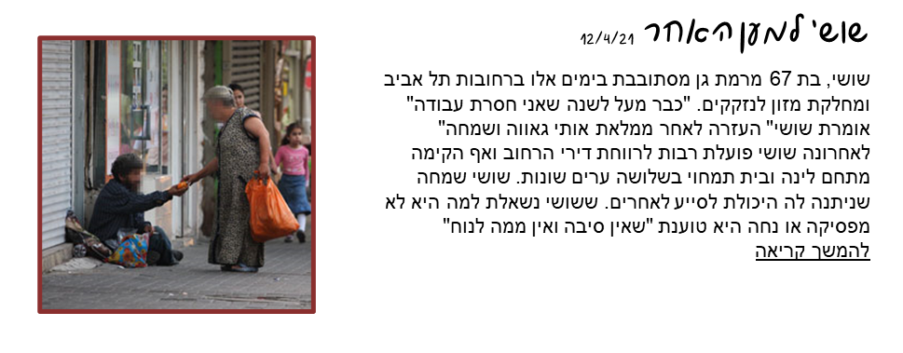
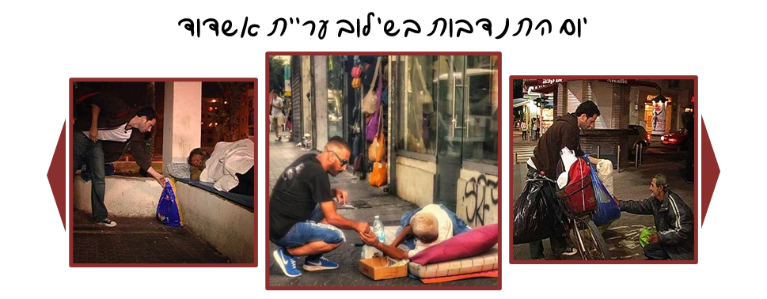
makom.balev.project@gmail.com
054-5920281
Facebook | Instagram | TikTok
בית אודות בלוג גלריה הצטרפות יצירת קשר תרומה
12/4/21
שושי למען האחר
שושי, בת 67 מרמת גן מסתובבת בימים אלו ברחובות תל אביב ומחלקת מזון לנזקקים. "כבר מעל לשנה שאני חסרת עבודה" אומרת שושי" העזרה לאחר ממלאת אותי גאווה ושמחה" לאחרונה שושי פועלת רבות לרווחת דירי הרחוב ואף הקימה מתחם לינה ובית תמחוי בשלושה ערים שונות. שושי שמחה שניתנה לה היכולת לסייע לאחרים. ששושי נשאלת למה היא לא מפסיקה או נחה היא טוענת "שאין סיבה ואין ממה לנוח"
להמשך קריאה
"טוב לתת כשנשאלים, אך טוב יותר לתת מבלי להישאל - לתת מתוך הבנה."
ג'ובראן חליל ג'ובראן
makom.balev.project@gmail.com
054-5920281
תודה רבה ל: # #
#
Facebook | Instagram | TikTok

Slide 8
makom.balev.project@gmail.com
054-5920281
Facebook | Instagram | TikTok
בית אודות בלוג גלריה הצטרפות יצירת קשר תרומה
12/4/21
שושי למען האחר
שושי, בת 67 מרמת גן מסתובבת בימים אלו ברחובות תל אביב ומחלקת מזון לנזקקים. "כבר מעל לשנה שאני חסרת עבודה" אומרת שושי" העזרה לאחר ממלאת אותי גאווה ושמחה" לאחרונה שושי פועלת רבות לרווחת דירי הרחוב ואף הקימה מתחם לינה ובית תמחוי בשלושה ערים שונות. שושי שמחה שניתנה לה היכולת לסייע לאחרים. ששושי נשאלת למה היא לא מפסיקה או נחה היא טוענת "שאין סיבה ואין ממה לנוח"
להמשך קריאה
"טוב לתת כשנשאלים, אך טוב יותר לתת מבלי להישאל - לתת מתוך הבנה."
ג'ובראן חליל ג'ובראן
makom.balev.project@gmail.com
054-5920281
תודה רבה ל: # #
#
Facebook | Instagram | TikTok

Slide 9
makom.balev.project@gmail.com
054-5920281
Facebook | Instagram | TikTok
בית אודות בלוג גלריה הצטרפות יצירת קשר תרומה
12/4/21
שושי למען האחר
שושי, בת 67 מרמת גן מסתובבת בימים אלו ברחובות תל אביב ומחלקת מזון לנזקקים. "כבר מעל לשנה שאני חסרת עבודה" אומרת שושי" העזרה לאחר ממלאת אותי גאווה ושמחה" לאחרונה שושי פועלת רבות לרווחת דירי הרחוב ואף הקימה מתחם לינה ובית תמחוי בשלושה ערים שונות. שושי שמחה שניתנה לה היכולת לסייע לאחרים. ששושי נשאלת למה היא לא מפסיקה או נחה היא טוענת "שאין סיבה ואין ממה לנוח"
להמשך קריאה
"טוב לתת כשנשאלים, אך טוב יותר לתת מבלי להישאל - לתת מתוך הבנה."
ג'ובראן חליל ג'ובראן
makom.balev.project@gmail.com
054-5920281
תודה רבה ל: # #
#
Facebook | Instagram | TikTok

Slide 10
makom.balev.project@gmail.com
054-5920281
Facebook | Instagram | TikTok
בית אודות בלוג גלריה הצטרפות יצירת קשר תרומה
12/4/21
שושי למען האחר
שושי, בת 67 מרמת גן מסתובבת בימים אלו ברחובות תל אביב ומחלקת מזון לנזקקים. "כבר מעל לשנה שאני חסרת עבודה" אומרת שושי" העזרה לאחר ממלאת אותי גאווה ושמחה" לאחרונה שושי פועלת רבות לרווחת דירי הרחוב ואף הקימה מתחם לינה ובית תמחוי בשלושה ערים שונות. שושי שמחה שניתנה לה היכולת לסייע לאחרים. ששושי נשאלת למה היא לא מפסיקה או נחה היא טוענת "שאין סיבה ואין ממה לנוח"
להמשך קריאה
"טוב לתת כשנשאלים, אך טוב יותר לתת מבלי להישאל - לתת מתוך הבנה."
ג'ובראן חליל ג'ובראן
makom.balev.project@gmail.com
054-5920281
תודה רבה ל: # #
#
Facebook | Instagram | TikTok

Slide 11
makom.balev.project@gmail.com
054-5920281
Facebook | Instagram | TikTok
בית ו אודות ו בלוג ו גלריה ו הצטרפות ו יצירת קשר ו תרומה
תמונה
12/4/21
שושי למען האחר
שושי, בת 67 מרמת גן מסתובבת בימים אלו ברחובות תל אביב ומחלקת מזון לנזקקים. "כבר מעל לשנה שאני חסרת עבודה" אומרת שושי" העזרה לאחר ממלאת אותי גאווה ושמחה" לאחרונה שושי פועלת רבות לרווחת דירי הרחוב ואף הקימה מתחם לינה ובית תמחוי בשלושה ערים שונות. שושי שמחה שניתנה לה היכולת לסייע לאחרים. ששושי נשאלת למה היא לא מפסיקה או נחה היא טוענת "שאין סיבה ואין ממה לנוח"
להמשך קריאה
"טוב לתת כשנשאלים, אך טוב יותר לתת מבלי להישאל - לתת מתוך הבנה."
ג'ובראן חליל ג'ובראן
יום התנדבות בשילוב עריית אשדוד
תלמידי י"ב היקרים שלנו, ביום ראשון, 24/1 תיבחנו בבחינת בגרות באנגלית בע"פ. בהתאם להנחיות משרד החינוך פרסמנו לכל אחד את שעת הבחינה בטבלאות המצורפות, בחדרי המחשבים. עליכם למלא הצהרת בריאות טרם הגיעכם
makom.balev.project@gmail.com
054-5920281
תודה רבה ל: # #
#
Facebook | Instagram | TikTok

Slide 12
תמונה
שושי למען האחר
תמונה
12/4/21
שושי, בת 67 מרמת גן מסתובבת בימים אלו ברחובות תל אביב ומחלקת מזון לנזקקים. "כבר מעל לשנה שאני חסרת עבודה" אומרת שושי" העזרה לאחר ממלאת אותי גאווה ושמחה" לאחרונה שושי פועלת רבות לרווחת דירי הרחוב ואף הקימה מתחם לינה ובית תמחוי בשלושה ערים שונות. שושי שמחה שניתנה לה היכולת לסייע לאחרים. ששושי נשאלת למה היא לא מפסיקה או נחה היא טוענת "שאין סיבה ואין ממה לנוח"
להמשך קריאה
יום התנדבות בשילוב עריית אשדוד
תלמידי י"ב היקרים שלנו, ביום ראשון, 24/1 תיבחנו בבחינת בגרות באנגלית בע"פ. בהתאם להנחיות משרד החינוך פרסמנו לכל אחד את שעת הבחינה בטבלאות המצורפות, בחדרי המחשבים. עליכם למלא הצהרת בריאות טרם הגיעכם
"טוב לתת כשנשאלים, אך טוב יותר לתת מבלי להישאל - לתת מתוך הבנה."
ג'ובראן חליל ג'ובראן

